Slide 1

স্বাগতম

Slide 2


মোঃ আব্দুর রউফ
প্রভাষক (ইংরেজি)
খলনা ইসলামিয়া ফাজিল(ডিগ্রি) মাদ্রাসা
পত্নীতলা,নওগাঁ।
মোবা নং : ০১৭৬৭৬৫০১৬৯
ইমেইল : rouf301285@gmail.com

Slide 3
শ্রেণিঃ একাদশ
বিষয়ঃ তথ্য ও যোগাযোগ প্রযুক্তি
অধ্যায়ঃ দ্বিতীয়
অধ্যায়ের নামঃ কমিউনিকেশন সিস্টেমস ও কম্পিউটার নেটওয়ার্কি
সময়ঃ ৫০ মিনিট
তারিখঃ ০২/০৩/২০২০ইং

Slide 4
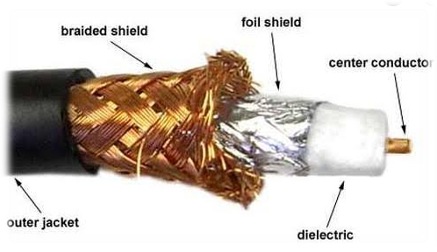
ছবিটি কিসের?
ক্যাবল

Slide 5
শিখনফল
এই পাঠ শেষে শিক্ষার্থীরা…
কো-এক্সিয়াল ক্যাবল কি তা বলতে পারবে;
কো-এক্সিয়াল ক্যাবল এর প্রকারভেদ জানতে পারবে;
কো-এক্সিয়াল ক্যাবল এর গঠন সম্পর্কে জানতে পারবে;
কো-এক্সিয়াল ক্যাবল এর সুবিধা ও অসুবিধা ব্যাখ্যা করতে পারবে;
কো-এক্সিয়াল ক্যাবল এর ব্যবহার ব্যাখ্যা করতে পারবে।

Slide 6
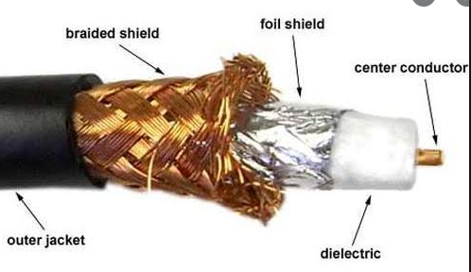
কো-এক্সিয়াল ক্যাবল
কো-এক্সিয়াল ক্যাবল দুটি পরিবাহী ও অপরিবাহী পদার্থের সাহায্যে তৈরি করা হয়। LAN (Local Area Network ) এ ব্যবহৃত ক্যাবল হচ্ছে কো-এক্সিয়াল ক্যাবল।

Slide 7
কো-এক্সিয়াল ক্যাবল এর অংশ
কো-এক্সিয়াল ক্যাবলের চারটি অংশ রয়েছে। অংশগুলো হলো-
প্লাস্টিকের জ্যাকেট
তামার তারের জালি
বিদ্যুৎ অপরিবাহী অংশ
তামার তারের কেন্দ্রীয় অংশ

Slide 8
কো-এক্সিয়াল ক্যাবল এর কাজ
প্লাস্টিকের জ্যাকেট ভিত্তি হিসেবে কাজ করে এবং এটি কেন্দ্রীয় কন্ডাক্টরকে EMI (Electric Magnetic Interference) থেকে রক্ষা করে। কপার তারের মধ্যদিয়ে ডেটা তরঙ্গ আকারে পরিবাহিত হয় তাই EMI এর প্রভাব বেশি থাকে। তামার তারের জালি বাইরের ইলেকট্রিক ইন্টারফারেন্স (ব্যতিচার) থেকে বিদ্যুৎ অপরিবাহী অংশকে রক্ষা করে, ফলে সিগন্যাল ঠিকমতো চলতে পারে। প্লাস্টিকের জ্যাকেটটিকে অন্তঃস্থ কন্ডাক্টরের সংস্পর্শ থেকে পৃথক করার জন্য এদের মাঝে একটি ইনসুলেশন লেয়ার থাকে। এটি তারকে ঘিরে প্লাস্টিকের ফোমের ইনসুলেশন দিয়ে জড়ানো থাকে। তামার তারের কেন্দ্রীয় অংশ কো- এক্সিয়াল ক্যাবলের কেন্দ্র দিয়ে অতিক্রম করে। এটিকে বিদ্যুৎ অপরিবাহী অংশ দিয়ে মোড়ানো থাকে। ডেটা ট্রান্সফার রেট তারের দৈর্ঘ্যের উপর নির্ভর করে।

Slide 9
একক কাজ
সময়- ৩ মিনিট
কো-এক্সিয়াল ক্যাবল এর কয়টি অংশ ও কি কি তা লিখ।

Slide 10
কো-এক্সিয়াল ক্যাবল প্রকারভেদ
কো-এক্সিয়াল ক্যাবল
থিননেট
থিকনেট

Slide 11
থিননেট
এ ক্যাবলের ব্যাস ০.২৫ ইঞ্চি এবং রিপিটার ছাড়া ১৮৫ মিটার পর্যন্ত দূরত্বে ডেটা পাঠাতে পারে। একে ১০ base ২ বলা হয়। এখানে ১০ হল ব্যান্ডউইথ (১০ Mbps ) এবং ২ ক্যাবলের দৈর্ঘ্য (২০০ মিটার)।

Slide 12
থিকনেট
রিপিটার ছাড়া ৫০০ মিটার পর্যন্ত দূরত্বে ডেটা ট্রান্সফার করতে পারে। একে ১০ base ৫ বলা হয়। এক্ষেত্রে ডেটা ট্রান্সফার রেট ১০০ Mbps হতে ২ Gbps পর্যন্ত হতে পারে।

Slide 13
জোড়ায় কাজ
থিকনেট ও থিননেট ক্যাবলের মধ্যে পার্থক্য লিখ ।

Slide 14
কো-এক্সিয়াল ক্যাবল এর সুবিধা
এ ক্যাবল ইন্সটল করা সহজ এবং ট্রান্সমিশন লস অপেক্ষাকৃত কম।
এ ক্যাবল অ্যানালগ ও ডিজিটাল উভয় ধরনের ডেটা ট্রান্সমিশনে ব্যবহৃত হয়।
এ ক্যাবলের ডেটা ট্রান্সফার হার তুলনামূলকভাবে বেশি।

Slide 15
কো-এক্সিয়াল ক্যাবল এর অসুবিধা
এ ক্যাবলের সাহায্যে নেটওয়ার্কের মধ্যে সংযোগ স্থাপন করা কঠিন।
তারের দৈর্ঘ্য বেশি হলে নেটওয়ার্ক দুর্বল হয়ে পড়ে।

Slide 16
কো-এক্সিয়াল ক্যাবলের ব্যবহার
টেলিভিশন নেটওয়ার্ক, সিসি টিভি নেটওয়ার্ক, ক্যাবল টিভি সংযোগের ক্ষেত্রে এ ধরনের ক্যাবল ব্যবহার করা হয়।
লোকাল এরিয়া নেটওয়ার্কে (LAN) এ ক্যাবলের ব্যবহার বেশি।

Slide 17
দলীয় কাজ
কো-এক্সিয়াল ক্যাবল কমিউনিকেশন ব্যবস্থা কেমন হতে পারে, তার একটি নমুনা তৈরি করো।

Slide 18
পাঠ মূল্যায়ন
১। কো-এক্সিয়াল ক্যাবলে অপরিবাহী লেয়ার থাকে কতটি?
(ক) ১ (খ) ২
(গ) ৩ (ঘ) ৪
২। কো-এক্সিয়াল ক্যাবলে কতদূর ডেটা ট্রান্সফার করা যায়?
(ক) ১ কি.মি (খ) ২কি.মি
(গ) ৩কি.মি (ঘ) ৪কি.মি

Slide 19

ধন্যবাদ

